Slide 1


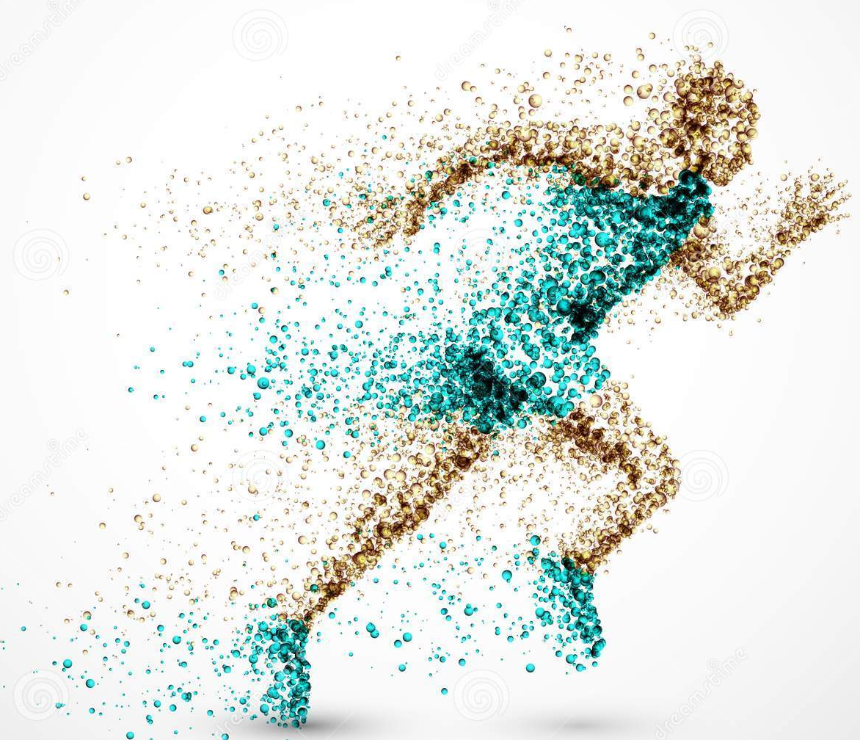

Презентация
к уроку по учебному предмету «Физическая культура» в 8-ом классе
на тему: «Самоконтроль при занятиях физическими упражнениями»
25 апреля
чсс = 102
Автор: Боровская Лариса Михайловна
учитель физической культуры
МАОУ СОШ № 213 «Открытие»

Slide 2
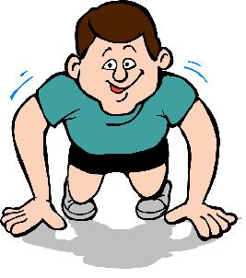
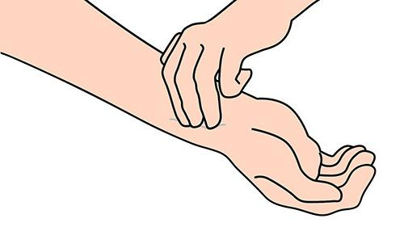
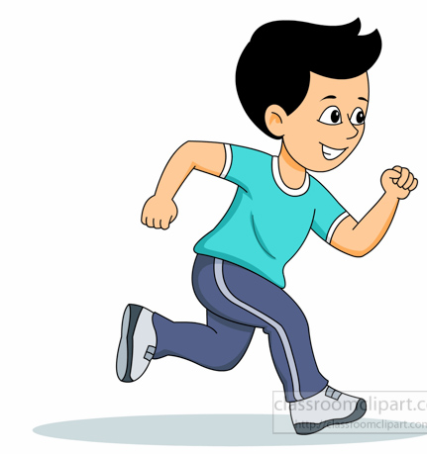
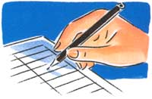
Объясните связь между картинками
25 апреля
чсс = 102

Slide 3
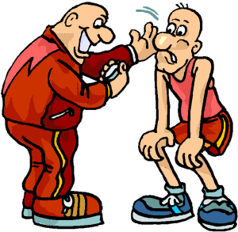
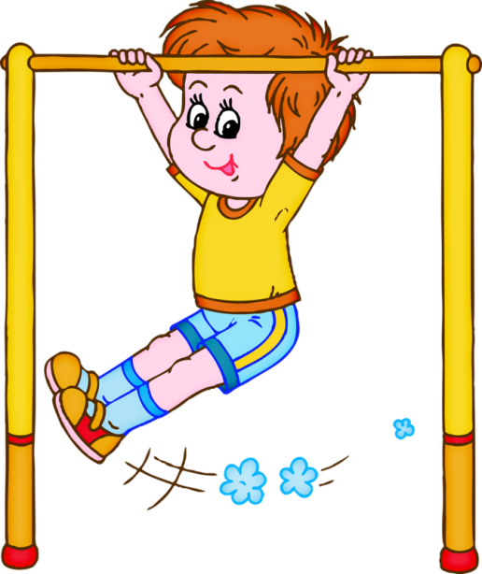
Самоконтроль
это регулярное самонаблюдение
Дневник
самоконтроля
за состоянием своего здоровья
физического развития
самочувствия
за переносимостью физических нагрузок при занятиях физической культурой и спортом
дата
субъективные показатели
объективные показатели
физическая подготовка

Slide 4
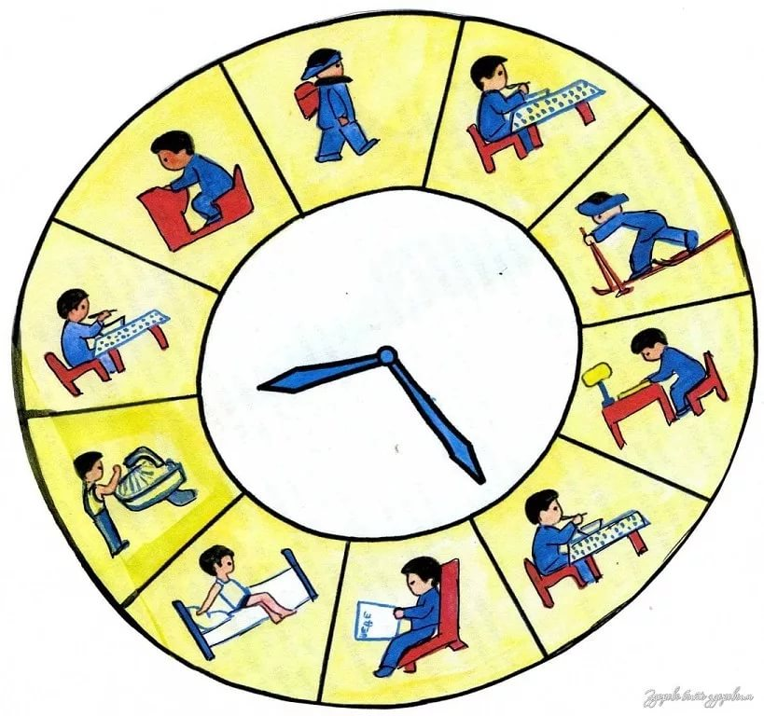
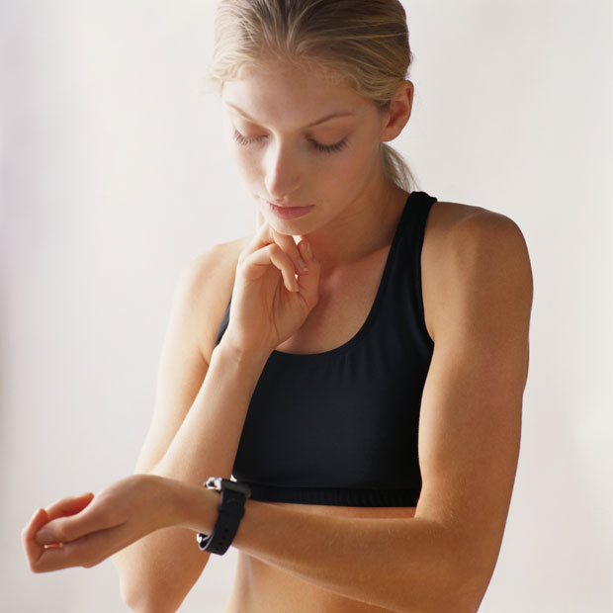
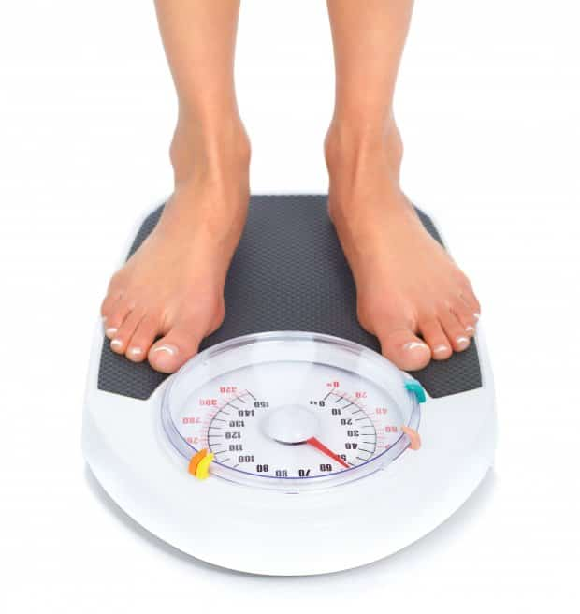
Показатели самоконтроля
Субъективные
самочувствие
сон
аппетит
болевые ощущения
переносимость физических нагрузок
режим
Объективные
масса тела
ёмкость легких
частота дыхания и пульса
гибкость
быстрота
сила
выносливость

Slide 5
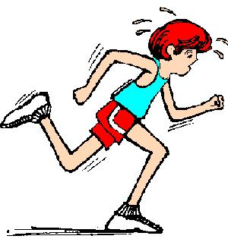
Самочувствие
отражает, как организм справляется с физическими нагрузками
хорошее
удовлетворительное
плохое
Внешние признаки утомления
Признаки | Степень утомления
 | легкая | значительная | очень большая
Окраска кожи лица и туловища | небольшое покраснение | значительное покраснение | резкое покраснение, побледнение, появление синюшности губ
Потливость | небольшая, чаще на лице | большая, голова и туловище | очень сильная, выступление соли
Дыхание | учащенное, ровное | значительно учащенное, периодически – через рот | резко учащенное, поверхностное, появление одышки
Движения | не нарушены | неуверенные | покачивания, нарушение координации движений, дрожание конечностей
Внимание | безошибочное | неточность выполнение команд | замедленное выполнение заданий, часто на повторную команду

Slide 6
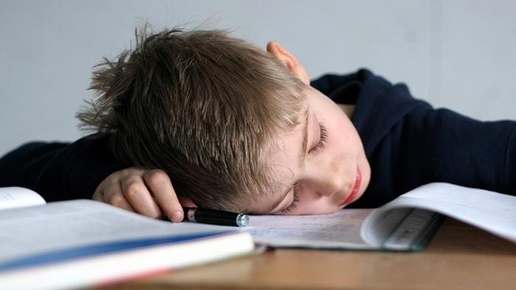
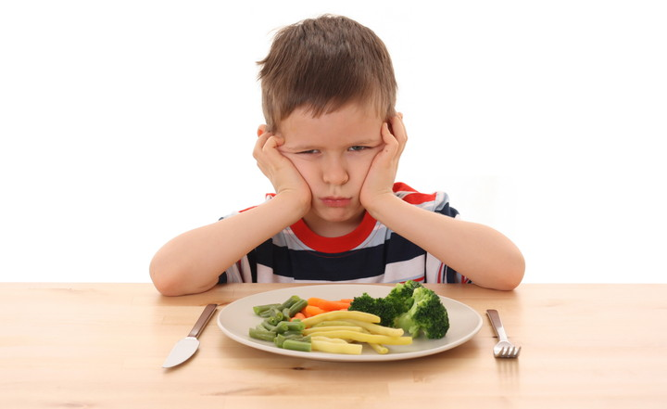
бессонница
хороший
поверхностный
удовлетворительный
беспокойный
Аппетит
пониженный
Сон
плохой
недосыпание
трудное засыпание
отсутствие аппетита
отвращение к еде
повышенная сонливость
повышенная жажда
В дневнике отмечаются показатели сна
Под влиянием занятий физическими упражнениями аппетит может
продолжительность
глубина
увеличиваться
снижаться

Slide 7
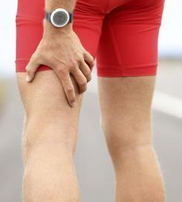
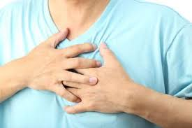
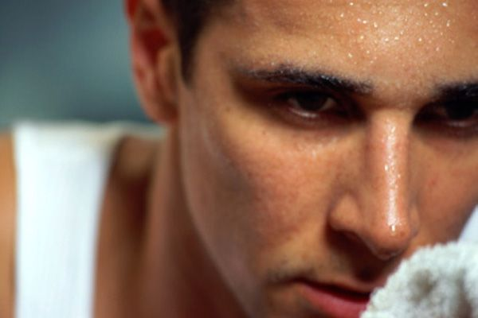
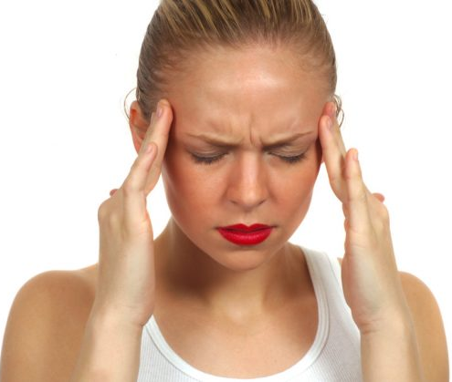
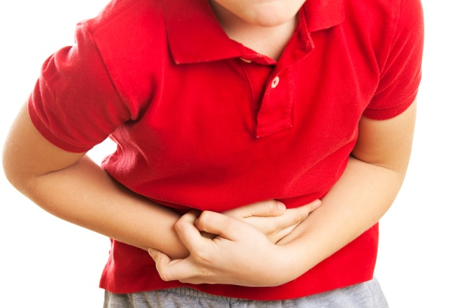
Болевые ощущения
Потоотделение
индивидуальных особенностей
боль в мышцах
зависит от
уровня тренированности
типа телосложения
боль в сердце
головная боль
В дневнике записывается степень потоотделения во время тренировки
боль в животе
обильное
В дневнике отмечаются все неприятные ощущения
пониженное
большое
среднее

Slide 8
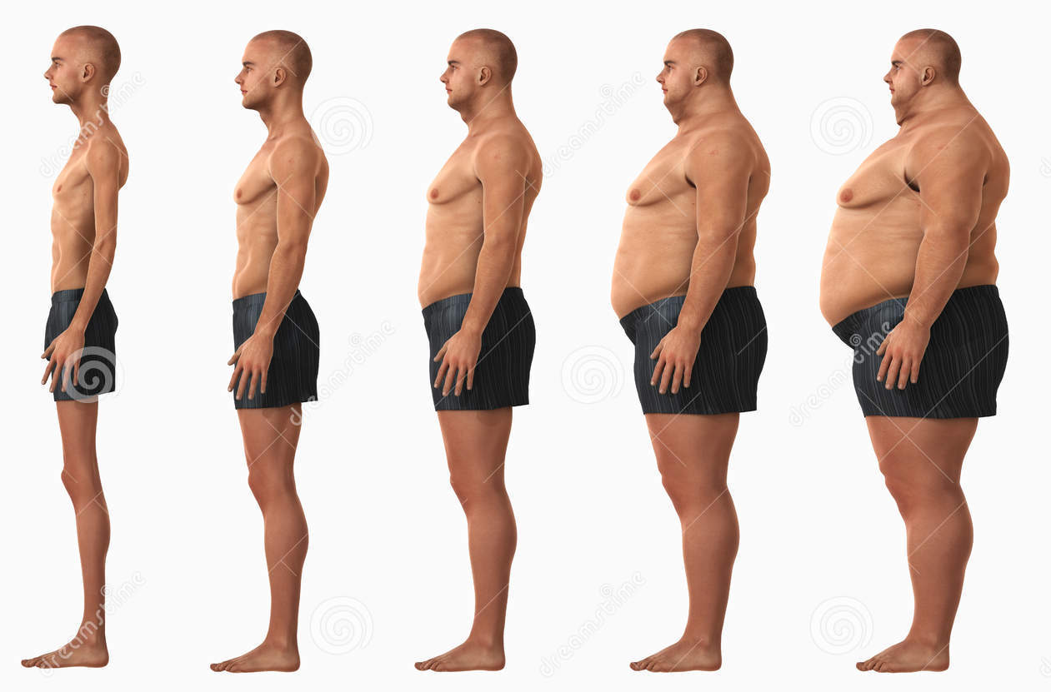
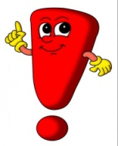
Антропометрические данные
Длина
Масса тела
важный показатель
голени
(икроножная мышца)
интенсивности обмена веществ
правильного питания
эффективности тренировочных занятий
талии
Окружность
бедра
плеча (бицепс)
грудной клетки
(в покое, при вдохе и выдохе)
Проверь себя
Измерь и запиши свои антропометрические данные в дневник самоконтроля

Slide 9
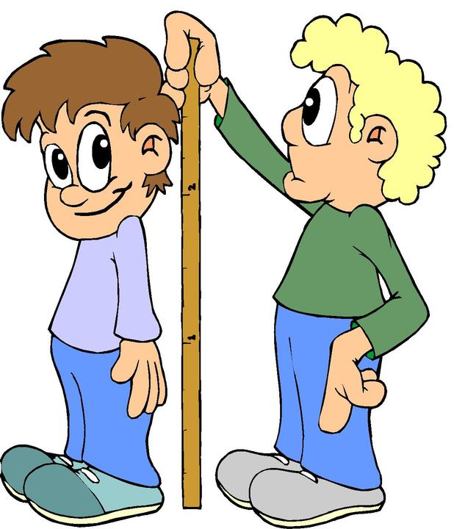

Росто-весовые показатели
Проверь себя
Юноши
Возраст | Показатель
 | н/среднего |  | средний |  | в/среднего |  | высокий |  | очень высокий
14 лет | 152,3 | 38 | 156,2 | 42,8 | 167,7 | 56,6 | 172 | 63,4 | › 176,7 | › 73,2
15 лет | 158,6 | 43 | 162,5 | 48,3 | 173,5 | 62,8 | 177,6 | 70 | › 181,6 | › 80,1
Девушки
Возраст | Показатель
 | н/среднего |  | средний |  | в/среднего |  | высокий |  | очень высокий
14 лет | 152,6 | 43,8 | 155,4 | 48,2 | 163,6 | 58,0 | 167,2 | 64,0 | › 171,2 | › 72,2
15 лет | 154,4 | 46,8 | 157,2 | 50,6 | 166,0 | 60,4 | 169,2 | 66,5 | › 173,2 | › 74,9

Slide 10
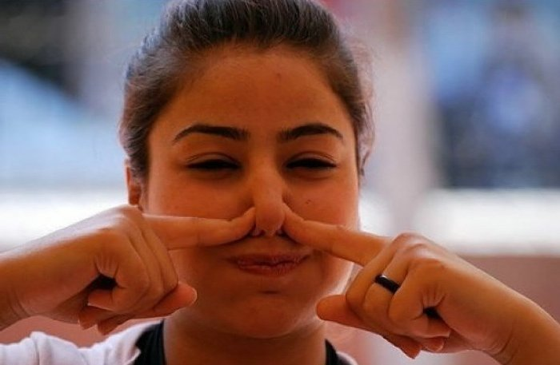
Показатель жизненной ёмкости лёгких (ЖЕЛ)
измеряется с помощью специально прибора спирометра
Проверь себя
Проба
с задержкой дыхания
Частота дыхания
в покое
14-16 раз в 1 мин
при физической нагрузке
увеличивается в 2-3 раза
показатель хорошего здоровья
на вдохе
40-90 сек
на выдохе
40-60 сек
После нагрузки частота дыхания возвращается к норме
через 8-10 мин
Дыхательный цикл –
один вдох и один выдох
Частоту дыхания до нагрузки и после нагрузки подсчитывают за 30 сек

Slide 11
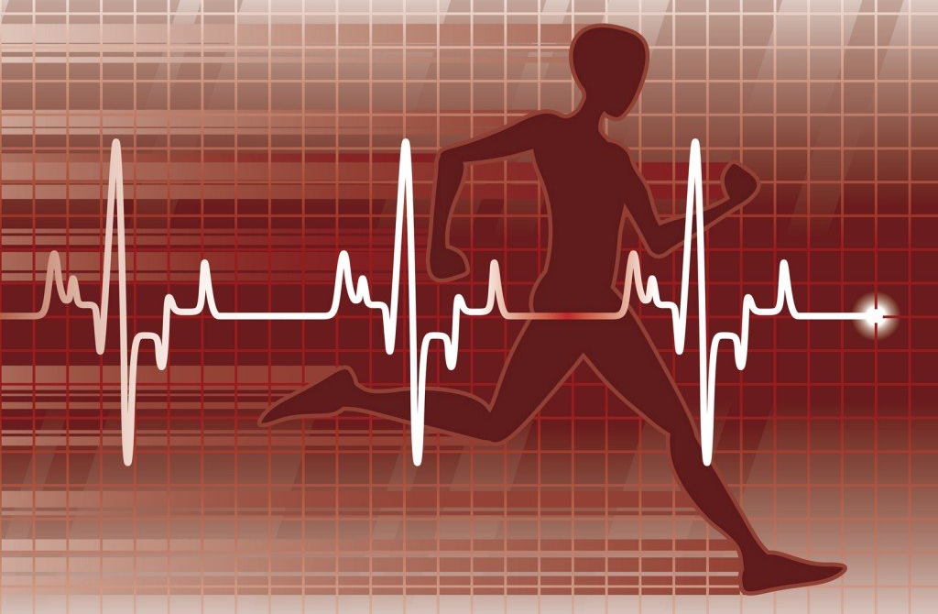
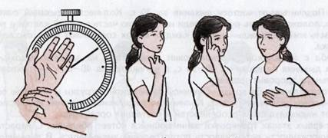
Частота сердечных сокращений (ЧСС)
показатель состояния
сердечно-сосудистой системы
Чем физическая нагрузка больше, тем пульс чаще
100-120 уд./мин - легкая нагрузка
130-150 уд./мин - средняя нагрузка
160-190 и более уд./мин - при интенсивных скоростных упражнениях
ЧСС (пульс)
можно подсчитывать:
тремя пальцами на запястье
большим и указательным пальцами на шее
кончиками пальцев на виске
ладонью к груди в области сердца
После нагрузки пульс восстанавливается
через 5-10 мин

Slide 12
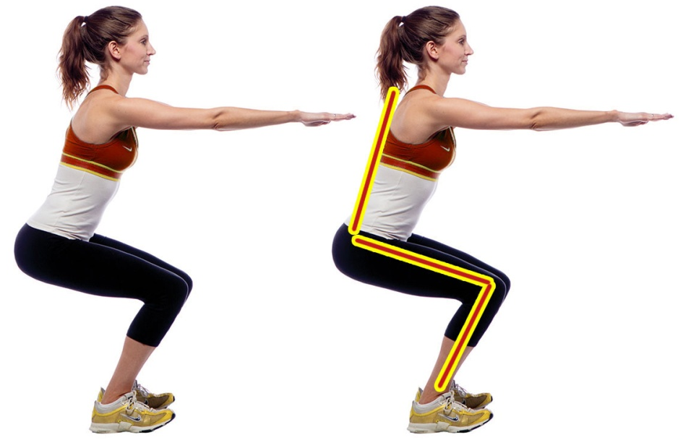
Подсчет пульса
Проба с приседаниями
пульс |  | пульс
за 10 с | за 1 мин | за 10 с | за 1 мин
10 | 60 | 23 | 138
11 | 66 | 24 | 144
12 | 72 | 25 | 150
13 | 78 | 26 | 156
14 | 84 | 27 | 162
15 | 90 | 28 | 168
16 | 96 | 29 | 174
17 | 102 | 30 | 180
18 | 108 | 31 | 186
19 | 114 | 32 | 192
20 | 120 | 33 | 198
21 | 126 | 34 | 204
22 | 132 | 35 | 210
Проверь себя
Вначале измерить пульс, затем выполните 20 приседаний в темпе – 1 приседание в секунду
Восстановление ЧСС
3 мин - хорошее
4-5 мин - удовлетворительное
6 мин - неудовлетворительное

Slide 13
Показатели физической подготовленности
Выпрыгивание вверх
Проверь себя
Показывает силу ног. Стоя боком к стене, поднять руку и сделать отметку на стене. Затем выпрыгнуть вверх и постараться коснуться рукой стенки на максимальной высоте, также сделав отметку на стене. Высота прыжка определяется по разности отметок до и после прыжка (в см). Из трех попыток учитывается лучший результат
Подтягивание
юноши - на высокой перекладине
девушки – на низкой перекладине
При каждом подтягивании подбородок должен быть выше уровня перекладины
Прыжок в длину с места
Прыгнуть вперед и приземлиться на обе ноги. Результат определяется по ближней к линии старта отметки следа с точностью до 5 см. Выполняется 3 попытки, зачет – по лучшей из них
Бег 60 м
Характеризует скоростные возможности. Определяется время бега в секундах
Наклон перед
Бег в течение 6 мин
Характеризует уровень гибкости. Стоя на краю скамейки и выполняя наклон вперед, замерить (см)насколько ниже плоскости, на которой вы стоите, опускаются пальцы вытянутых рук.
Выносливость определяется по количеству метров, которое вы пробежали за это время

Slide 14
Контрольные нормативы
8 класс
Проверь себя
№ | Наименование норматива | Мальчики |  |  | Девочки
 |  | «5» | «4» | «3» | «5» | «4» | «3»
1. | Бег 30 м. (с) | 4.9 | 5.1 | 5.5 | 5.2 | 5.4 | 5.8
2. | Бег 60 м. (с) | 9.0 | 9.7 | 10.5 | 9.7 | 10.2 | 10.7
3. | Бег 1500м.(м), 1000м.(д) (мин.) | 6.00 | 6.25 | 7.05 | 4.15 | 4.45 | 5.30
4. | Бег 2000м. (мин.) | 10.00 | 10.40 | 11.40 | 11.00 | 12.40 | 13.30
5. | Отжимание в упоре лёжа (кол.) | 25 | 20 | 15 | 10 | 7 | 5
6. | Прыжки на скакалке (кол./мин.) | 115 | 105 | 90 | 130 | 120 | 105
7. | Челночный бег 3х10м. (с.) 10х5м.(с.) | 7.8 17.4 | 8.3 18.4 | 8.9 20.4 | 8.0 18.0 | 8.6 19.0 | 9.5 21.0
8. | Прыжки в длину с места (см.) | 190 | 180 | 165 | 175 | 160 | 150
9. | Пресс 30с. (кол.) 1 мин. (кол.) | 25 40 | 20 35 | 15 30 | 24 35 | 19 30 | 14 27
10. | Подтягивание М-вис (кол.) Д-низ. Вис (кол.) | 9 | 7 | 5 | 17 | 13 | 9

Slide 15

Примерная форма дневника самоконтроля
№ п/п | Показатели | Дата
 |  | 20.09 | 21.09 | 22.09 | 23.09 | 24.09
1 | Самочувствие | Хорошее | Хорошее | Небольшая усталость | Вялость | Удовлетворительно
2 | Сон, ч | 8, крепкий | 8, крепкий | 7, беспокойный | 8, беспокойный | 8, спокойный
3 | Аппетит | Хороший | Хороший | Удовлетворительный | Удовлетворительный | Хороший
4 | Пульс уд/мин., лежа стоя разница до тренировки после тренировки | 62 72 10 10 12 | 62 72 10 – – | 68 82 14 15 18 | 66 79 13 – – | 65 77 12 12 15
5 | Вес, кг | 65,0 | 64,5 | 65,5 | 64,7 | 64,2
6 | Тренировочные нагрузки | Ускорения 8х30 м, бег 100 м, темповый бег 6х200 м | Нет | Ускорения 8х30 м, бег 100 м, равномер-ный бег (12 мин.) | Нет | Спец. упр. бегуна, ускорения 10х30 м, кросс (15 мин.)
7 | Нарушения режима | Нет | Нарушение питания | Нет | Нет | Нет
8 | Болевые ощущения | Нет | Нет | Тупая боль в области печени | Небольшая боль в правом боку после бега | Нет
9 | Спортивные результаты | Бег 100 м (14,2 с) | Нет | Бег 100 м (14,8 с) | Нет | Бег (14,5 с)

Slide 16
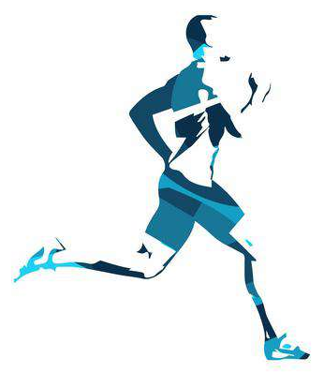
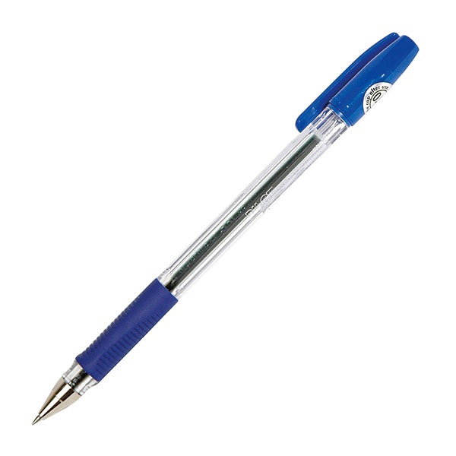
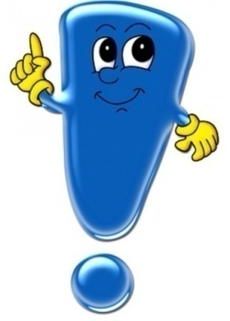
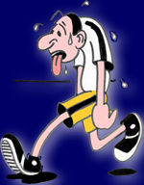
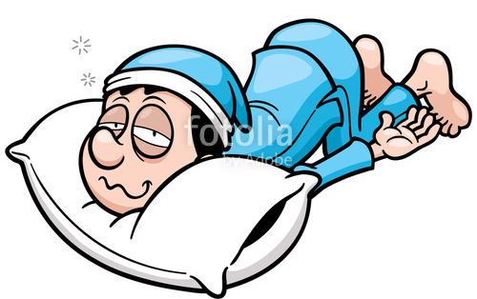
Домашнее задание
Заполнить дневник самоконтроля.
«Физическая культура. 8-9 классы» В.И. Лях (параграф 5, ст. 25 )

Slide 17
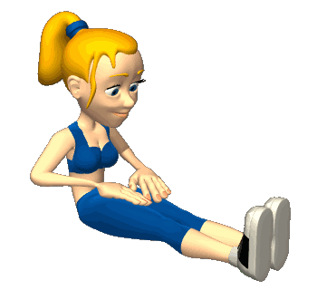

Используемая литература
Спорт становится средством воспитания тогда, когда он - любимое занятие каждого.
Василий Сухомлинский
Физическая культура. 8-9 классы: учеб. для общеобразовательных организаций / В.И. Лях. – 5-е изд. – М.: Просвещение, 2017. - 256 с.
Физические упражнения могут заменить множество лекарств, но ни одно лекарство в мире не может заменить физические упражнения.
Анджело Моссо

